Slide 1
worldbibleplans.com/languages/turkish/index.html
Adım Adım Talimatlar

Slide 2
Bir Hristiyan olarak hiç İncil'in tamamını okudunuz mu?
Neden olmasın?
Hayır
Bir Hristiyan olarak tüm İncil'i okumanın önemli olduğunu düşünüyor musunuz?
Hayır
Evet
Hayatınız için faydalı mıydı?
Evet
Okuma planı kullandınız mı?
Evet
Hayır
Evet
Hayır
Çok sıkıcı mı?
Tüm İncil'i okumanı engelleyen nedir?
Çok mu korkutucu? Büyük bir kitap mı okunması zor?
Neden olmasın? Basit bir okuma planı fayda sağlamaya yardımcı olur muydu?
Okuma planı görevi daha yönetilebilir hale getirdi mi?
Özel hazırlanmış bir okuma planı bu işi daha yönetilebilir hale getirir miydi?
Hayır
Evet
Çok mu zaman alıyor?
Kutsal metinleri içeren planlar çok mu pahalı?
Evet
Evet
Evet
Evet
Hayır
Evet
WBP, çeşitlilik katmak için Kronolojik, M'Cheyne gibi birden fazla temalı ÜCRETSİZ planlar sunuyor
WBP, günde 5 dakikadan 60 dakikaya kadar veya haftada herhangi bir gün taahhüdü destekleyen ÜCRETSİZ İncil okuma planlarına sahip.
WBP, kolay okunabilir çevirilerde ÜCRETSİZ planlar sunar. En büyük görevler bile küçük, kolay yönetilebilir adımlara bölündüğünde yapılabilir hale gelir.
WBP olarak, İncil'i okumanın hepimizin hayatına büyük fayda sağladığına inanıyoruz.
Hangi planı kullandınız? WBP çok çeşitli seçeneklere sahip.
WBP'de ÜCRETSİZ bir plan deneyin
İncil'i okumayı denediyseniz ve başaramadıysanız, https://worldbibleplans.com/languages/turkish/index.html adresimizi ziyaret edin ve ÜCRETSİZ özel bir İncil okuma planı oluşturun. Çeşitli dillerden, çevirilerden, zaman taahhütlerinden, temalardan ve e-kitap formatlarından seçim yapabilirsiniz. Bu kadar basit. Bir plan oluşturun, WBP onu oluşturuyor ve 1 günden kısa sürede, kutsal yazılarla ya da kutsal kitap olmadan özel ÜCRETSİZ hazırlanmış İncil Okuma Planınızı indirebileceğiniz bir bağlantı elde ediyorsunuz. Her şeyin ÜCRETSİ olduğunu söylemiş miydik!

Slide 3
Dünya İncil Planları'na hoş geldiniz
Adım adım takip etmek için talimatları slayt formatında takip etmek kolay, böylece özel İncil Okuma Planınızı oluşturabilirsiniz.

Slide 4
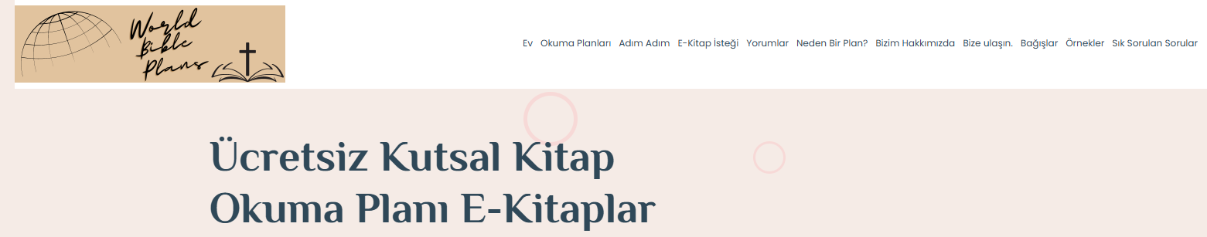
e-Kitap İsteği sayfasına geçin

Slide 5
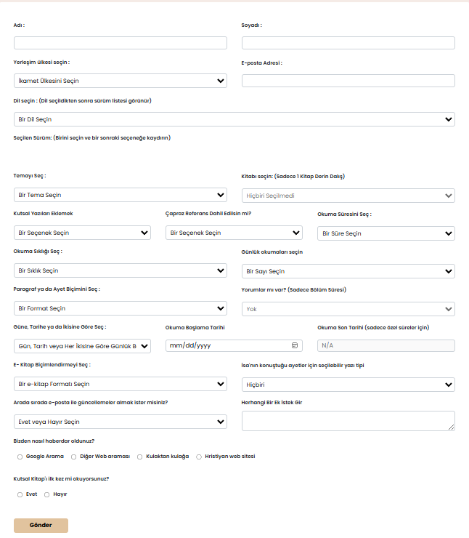
Bu Talep Formudur – Aşağıdaki slaytlarda detaylandıracağız

Slide 6
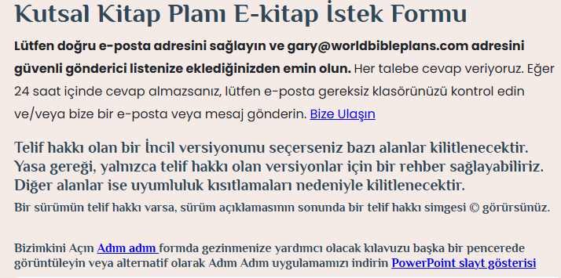
Formun Mekaniği
Formu soldan sağa ve yukarıdan aşağıya doldurmanız önemlidir.
  Formun bir bölümünü doldurup daha önce seçtiğiniz bir alanda değişiklik yaparsanız, tüm seçimler varsayılan haline döner ve yaptığınız seçimleri kaybedersiniz.
    Örneğin, bir versiyon seçip formun geri kalanını doldurup sonra geri dönüp sürümü değiştirirseniz, sonraki tüm alanları tekrar doldurmanız gerekir.

Slide 7
Formun Mantıksal Kuralları
Seçimlerinize bağlı olarak, bazı seçenekler kullanılamaz hale gelir.
  Bazen tüm açılan menü.
  Bazen sadece açılır menüdeki seçimler.
    Örneğin: Telif hakkı korunan bir versiyonu seçerseniz, kutsal metinleri sağlayamayız, sadece bir rehber sunarız.
      Select Book kilitlenecek.
      Kutsal Metinleri dahil et kilitli olacak.
        Hayır. Sadece Rehber Sağla varsayılan olur.
      Çapraz referanslar kilitlenecek.
      Seçilmiş Paragraf/Ayet kilitlenecek.
      Select eBook Format kilitlenecek.
        PDF Chart varsayılan olacak.
      İsa'nın konuştuğu ayetler için isteğe bağlı Font kilitli olacak.

Slide 8
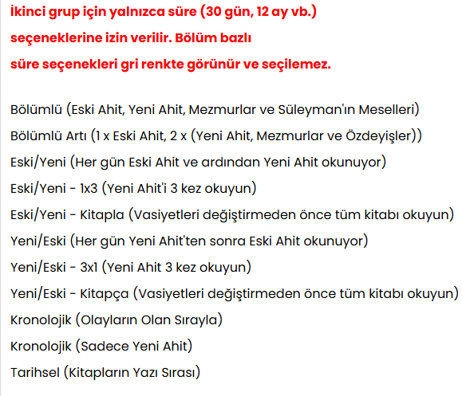
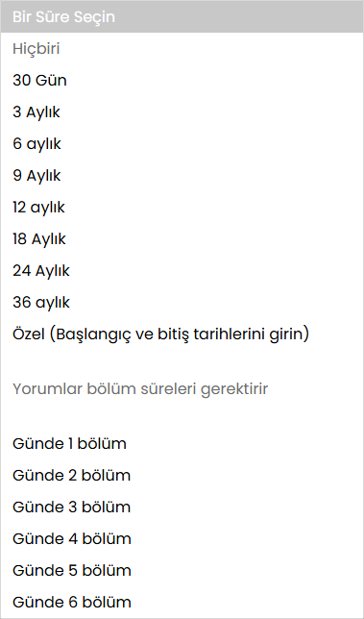
Formun Mantıksal Kuralları Devam Ediyor
Başka bir örnek: İkinci gruptan bir tema seçerseniz...
Süre açılır menüdeki bölüm süreleri gri olacak ve seçilemez olacak.
Yorumlar kilitli olacak.

Slide 9
Formun Mantıksal Kuralları Devam Ediyor
Bazen, birden fazla seçim, başka bir seçimin kilitli olup olmadığını belirler.
  Yorumların seçilebilmesini sağlamak için:
    Versiyon telif hakkı ile korunamaz.
    Tema ilk tema grubunda olmalıdır.
    Süre, bir bölüm süresi olmalı.
  Seç Paragraf veya Kıır Formatının seçilebilmesi için:
    Versiyon telif hakkı ile korunamaz.
    Kutsal Yazıları dahil etmek Evet olmalı.
    Çapraz Referanslar Atlanmalıdır veya Çapraz Referanslar Seçilmemelidir.

Slide 10
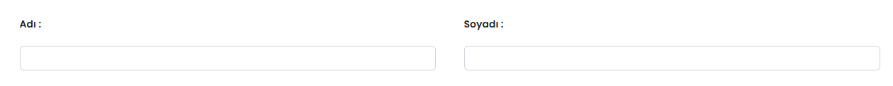
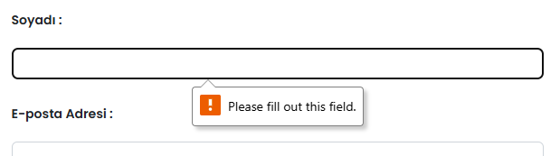
Kim olduğunuzu söyle
Bu alanlar zorunludur.
  Doldurulmamış veya seçilmeyen zorunlu alanlar gönderirken hata yapar ve alanı doldurmanız gerekir.

Slide 11
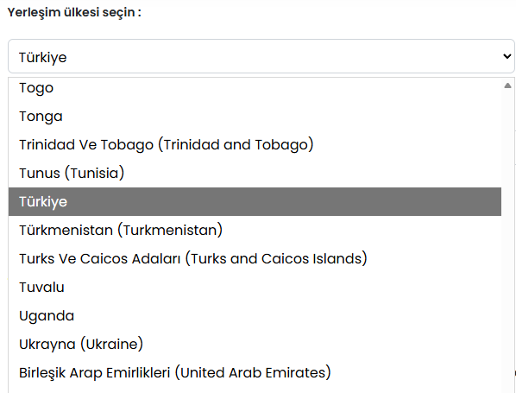
Açılır menüden ikamet ettiğiniz ülkeyi seçin
İkametha ülkesi listesini görmek için açılır menüye tıklayın.
  Seçtiğiniz ikamet ettiğiniz ülkeye kaydırın veya
  Seçtiğiniz ülkeye daha hızlı ulaşmak için yazmaya başlayın.
  Seçtiğiniz ikamet ettiğiniz ülkeye tıklayın.
    Bu örnekte Türkiye.

Slide 12
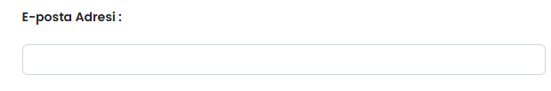
E-posta Adresinizi Girin
Size bir okuma planı veya özel hazırlanmış İncil okuma planınızı indirmek için bir bağlantı göndermek için e-posta adresinize ihtiyacımız var. İsteğinizi gönderirken bunu yapmamamızı talep etmezseniz, WBP ara sıra güncellemeler, yeni çeviriler ve yeni planlarla e-posta gönderecektir.
Hiçbir nedenle e-posta adresinizi kimseyle paylaşmayacağız.

Slide 13
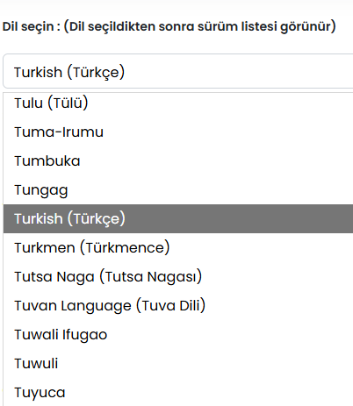
Dilinizi Seçin
Dil listesini görmek için açılır menüye tıklayın.
  Dil seçiminize kaydırın veya
  Dil seçiminize daha hızlı ulaşmak için yazmaya başlayın.
  Dil seçiminize tıklayın.
    Bu örnekte Türkçe.
Seçtiğiniz dil, seçebileceğiniz İncil versiyonlarının listesini belirleyecektir.

Slide 14
Dil seçiminizle ilişkili sürüm listesi otomatik olarak doldurulacak
Versiyon listesi, seçtiğiniz dil içinde alfabetik olarak gösterilir. Özel çevirinin açıklaması, çevirinin ne olduğunu söyleyecektir:
  Tam İncil – 66 Kitap (Eski ve Yeni Ahit).
  Tam İncil ile x Apokrifik Kitaplar (Eski ve Yeni Ahit, bazı Apokrifik Kitaplar ile). X, kitap sayısını temsil eder.
  Sadece Yeni Ahit – Yeni Ahit'in 27 kitabı.
  Yeni Ahit Diğer Kitaplarla - Yeni Ahit'in 27 kitabı ve bazı Eski Ahit Kitapları.
  Sadece Eski Ahit – Eski Ahit'in 39 kitabı.
  Eksik x Kitap(lar) – Bazı çeviriler eksik kitaplardır. X, eksik kitap sayısını temsil eder.
  x Kitaplar – Bazı çevirilerde sınırlı sayıda kitap bulunur. x, çevirideki kitap sayısını temsil eder.

Slide 15
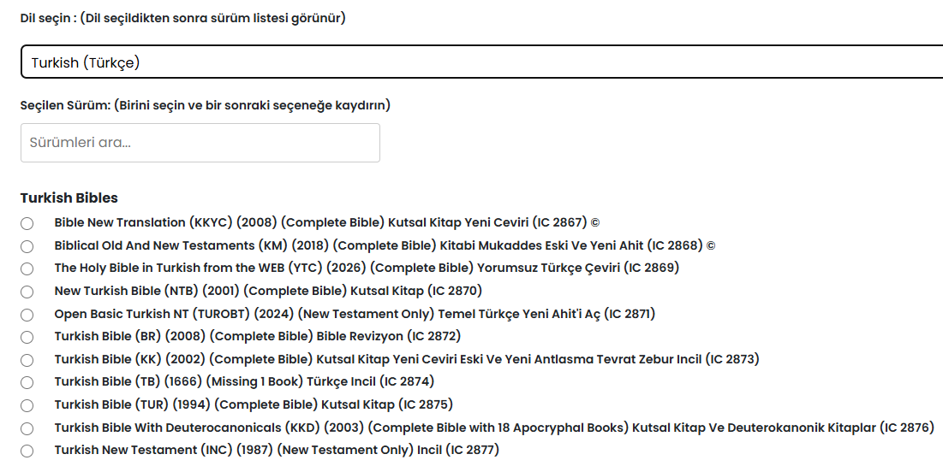
Görebileceğiniz bir örnek budur
Seçenekleri daraltmak için Listede arama yapın.
(IC xxxx), talebinizi işlemede kullandığımız bir iç koddur.

Slide 16
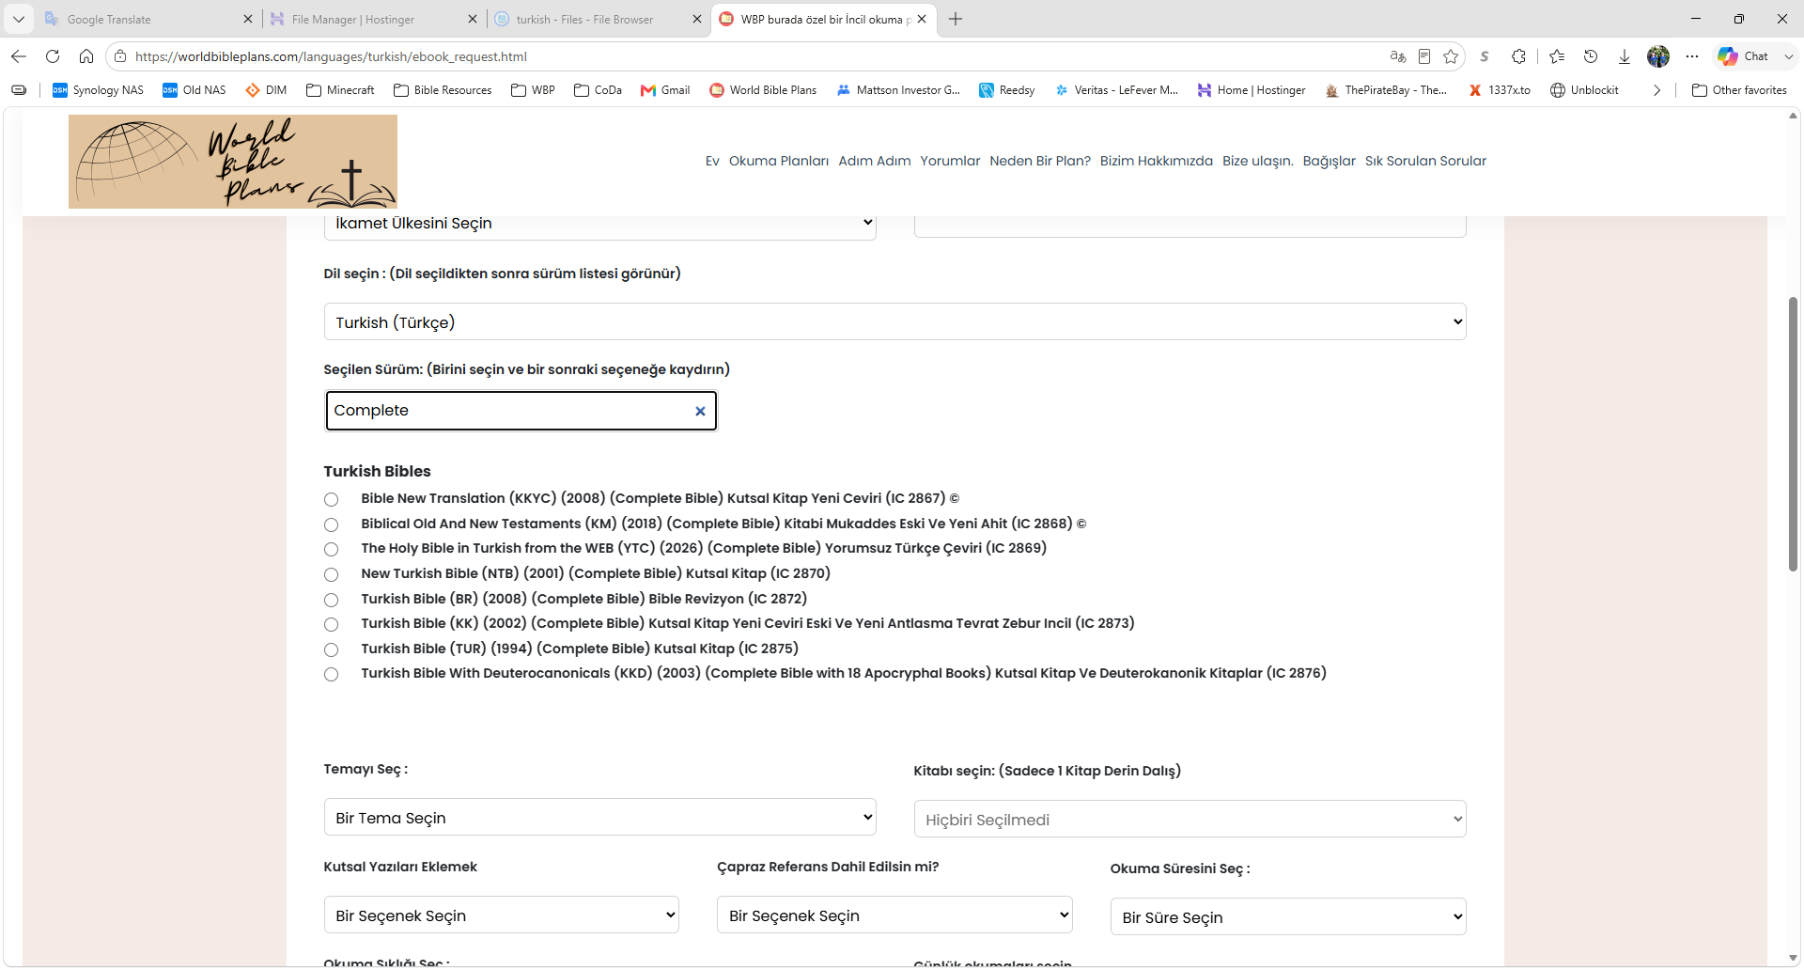
Liste İçinde Arama
Seçenekleri daraltmak için Listede arama yapın.
Bu örnekte, liste içinde şu aramayı yaptım “Complete”

Slide 17

Telif Hakkı Korumalı Versiyonlar
Telif hakkı korunan bir İncil versiyonunu seçerseniz formdaki bazı alanlar kilitlenir. Yasaya göre, yalnızca telif hakkı korumalı versiyonlar için bir rehber sağlayabiliriz. Telif hakkı sembolünü © sürüm açıklamasının sonunda göreceksiniz.
Yasaya göre, mevcut bir telif hakkı altında İncil versiyonları için kutsal metin sağlamamıza izin verilmemektedir. Mevcut telif hakkı altında olan herhangi bir versiyonun sonunda sembol © bulunur. Bu versiyonlar için sadece bir rehber sağlayabiliriz.

Slide 18
Seçtiğinizin başındaki radyal düğmeye tıklayın
Bu örnekte, şu The Holy Bible in Turkish from the WEB (YTC) (2026) (Complete Bible) Yorumsuz Türkçe Çeviri (IC 2869).
  Not: Her istek için yalnızca bir seçim yapabilirsiniz. Birden fazla sürüm istiyorsanız, birden fazla talep göndermelisiniz.

Slide 19
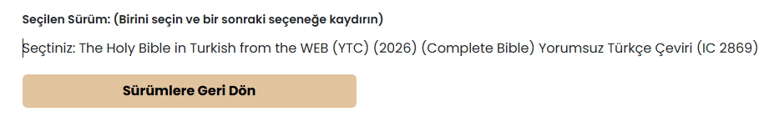
Açılır menü kapanır ve form seçtiğiniz versiyonu gösterir
Seçiminizi Geri Versiyonlara Dön seçeneğine tıklayarak değiştirebilirsiniz.
  Bunu formun geri kalanını doldurduktan sonra yaparsanız, formu tekrar doldurmanız gerekecek.

Slide 20
Temalar
Temalar kutsal metinleri okumak için farklı yollar sunar.
  Bazı temalar okuma sırası sağlar.
    Örnekler:
      Straight (Yaratılış'tan Vahiy'e).
      Kronolojik Sırayla.
  Diğer temalar ise sizi tek bir fikre odaklamaya veya kutsal metinleri anlamlı bir şekilde sunmanıza yardımcı olur.
    Örnekler:
      Tür bazlı.
      M'Cheyne.
  Bazı temalar tek bir kitaba ya da bir seçilmiş kitap seçmesine odaklanmanızı gerektiriyor.
    Örnekler:
      1 Kitap Derin Dalış.
      Havariler ve Pavlus.
Tüm temalar, menüden erişilen Okuma Planları sayfasında ayrıntılı olarak açıklanmıştır.
Size en uygun temayı keşfedin.

Slide 21
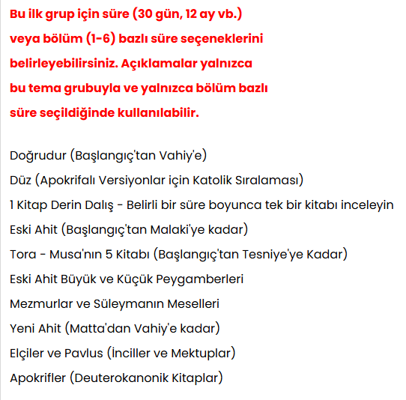
Temalar Devam Ediyor
Temalar, sürenin esnekliğine (okuma süresi) ve sıklığa (haftada kaç gün okuduğunuz zaman) göre dört gruba ayrılır..
  Grup 1 - Bu ilk grup için Zaman (30 gün, 12 ay vb.) veya günde 1-6 Bölüm okuma günü sürelerini seçebilirsiniz.
Yorumlar sadece bu tema grubunda ve sadece bir bölüm süresi seçerseniz erişilebilir.

Slide 22
Temalar Devam Ediyor
Grup 2 - İkinci grup için sadece Zaman (30 gün, 12 ay vb.) süreleri kabul edilir.
  Bölüm süreleri gri olacak ve seçilemez olacak.
Bu grupta yorumlar mevcut değildir.

Slide 23
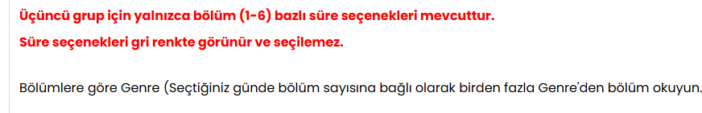
Temalar Devam Ediyor
Grup 3 - Üçüncü grup için sadece 1-6 Bölüm süresi mevcuttur.
  Zaman süreleri gri olacak ve seçilemez olacak.
Bu grupta yorumlar mevcut değildir.

Slide 24
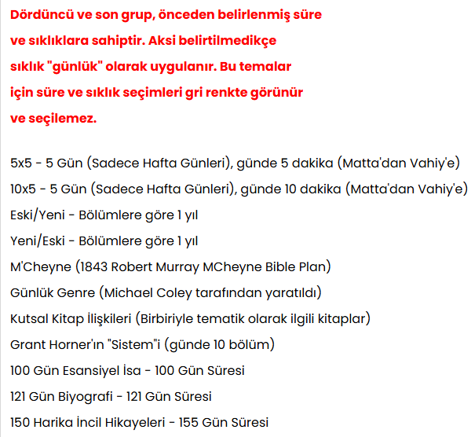
Temalar Devam Ediyor
Grup 4 - Dördüncü ve son grubun önceden belirlenmiş süreleri ve frekansları vardır.
  Bu temalar her gün bir sıklıkta olur, aksi belirtilmedikçe.
  Bu temalar için süre ve frekans seçimleri gri olacak ve seçilemez olacak.
Bu sadece kısmi bir liste.
Bu grupta yorumlar mevcut değildir.

Slide 25
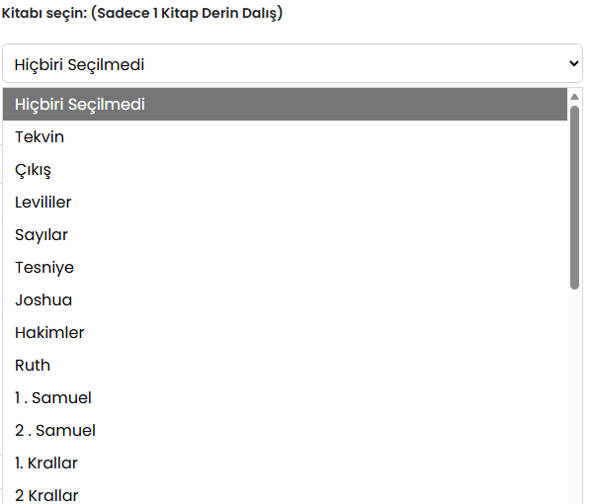
Eğer 1 Kitaplık Derin Dalış temasını seçtiyseniz, bir kitap seçin. Aksi takdirde, bu seçenek kilitli olur
Listede apokrifik kitaplar yer almıyor. Sadece Yaratılış'tan Vahiy'e kadar.
Sadece bir kitap seçilebilir.
Mevcut kitaplar sizin versiyonunuza göre değişir.
  Ekran, her versiyonda bulunan kitapları tanıyacak kadar akıllı değil.
  Seçtiğiniz versiyonda mevcut olan bir kitabı seçmek size kalır.
    Örneğin, sadece Yeni Ahit için bir versiyon seçtiyseniz, burada Yaratılış'ı seçmeyin.

Slide 26
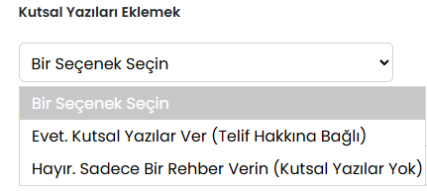
Kutsal Yazıları Dahil Et
Bu seçim yalnızca telif hakkı olmayan versiyonlar için geçerlidir.
Seçim:
  Evet. Kutsal Yazılar Sağla – Kutsal Metinleri okuma planınıza dahil edin.
  Hayır. Sadece Rehber Sağla – Kutsal Metinleri dahil etme.
    Bu seçenek yalnızca günlük başlıkları içerir (pdf grafik formatında mevcuttur).
    Bu seçenek, kendi basılı İncil'ini kullanmak isteyenler veya mevcut telif hakkı altında İncil versiyonları için uygundur.

Slide 27
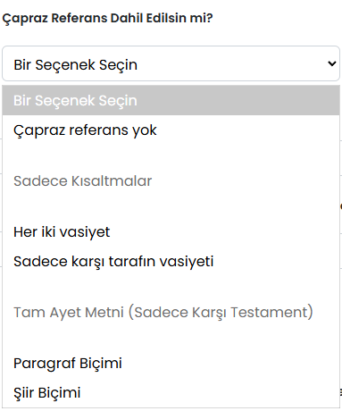
İstehsal olarak Çapraz Referansları eklemeyi seçebilirsiniz
Örnekler için aşağıdaki sayfalara bakınız.
Kısaltmalar ile kutsal metinsel çapraz referanslar arasında seçim yapın.
  Tam ayet metni için WBP, Eski Ahit ayetleri için Yeni Ahit referansları sunar ve tersi de geçerlidir.
  Kısaltmalar için, WBP Eski Ahit ayetleri için tüm çapraz referanslar veya Yeni Ahit referansları sunar ve tam tersi.
Telif hakkı korumalı sürümler için çapraz referanslar mevcut değildir.
Kutsal Yazıları dahil etmek Evet olmalı.
Çapraz Referanslar seçerseniz, Paragraf/Ayet seçimi kilitlenir.
  Sadece şiir formatında çalışır.
Google AI - İncil çapraz referansı, okuyucuyu ilgili bir tema, kelime veya fikirle ilgili başka bir ayet veya pasaj üzerine yönlendiren bir nottur; bu not, kutsal metinlerin farklı bölümlerini birbirine bağlamaya ve anlayışı geliştirmeye yardımcı olur. Bu referanslar, ilgili kavramları, kehanetleri ve olayları birbirine bağlayarak bir pasajın diğerine ışık tutmasını sağlar.

Slide 28


Çapraz Referans – Kısaltma Örnekleri Ekleyin
Örnek 1 – Tüm Kısaltmalar. Bu örnekte, Eski Ahit ve Yeni Ahit referansları vardır.
Örnek 2 – Sadece karşı Ahit'in kısaltması. Bu örnekte sadece Eski Ahit referansları vardır.

Slide 29


Çapraz Referans Ekleyin – Tam Metin Örnekleri
Örnek 3 – Tam ayet çapraz referanslar. Bu örnekte, paragraf formatında yalnızca Eski Ahit referansları vardır.
Örnek 4 – Tam ayet çapraz referansları. Bu örnekte, yalnızca Eski Ahit referansları ayet formatında bulunmaktadır.

Slide 30
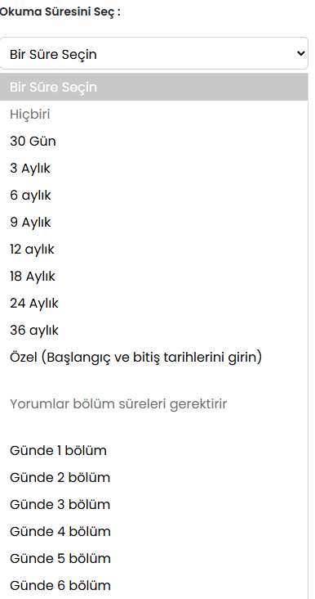
Okuma Süresi
Zaman ve Bölüm Süreleri arasında seçim yapın.
  30 gün kadar kısa veya 3 yıl kadar uzun süreleri seçin.
  Ya da günde 1-6 bölüm arasında seçim yapabilirsiniz.
    Bölümlerin süresi, seçtiğiniz çeviriye bağlıdır. Ortalama 66 kitaplık İncil'de 1189 bölüm vardır.
      Günde 1 bölüm = 1189 gün = 3,27 yıl (3 yıl, 3 ay).
      Günde 2 bölüm = 595 gün = 1,63 yıl (1 yıl, 7 buçuk ay).
      Günde 3 bölüm = 396 gün = 1,1 yıl (1 yıl, 1 ay).
      Günde 4 bölüm = 297 gün = 0.81 yıl (10 ay).
      Günde 5 bölüm = 237 gün = 0,65 yıl (8 ay).
      Günde 6 bölüm = 198 gün = 0,54 yıl (6,5 buçuk ay).
  Ya da kendi başlangıç ve bitiş tarihinizi seçmek istiyorsanız Özel'i seçin.
  Yorumlar sadece bölüm süreleriyle mevcuttur.
  Olası Süre seçimleri seçtiğiniz temaya bağlıdır.

Slide 31
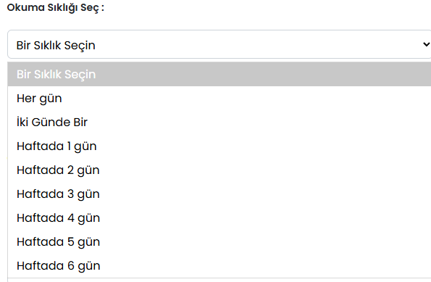
Okuma Frekansını Seç
Seçeneklerinden:
  Her gün.
  Her iki günde bir.
  Haftada 1-6 Gün.
    Bunlar ardışık günler olacak.
      Haftada 3 gün seçerseniz, üç gün üst üste okur ve 4 gün izin alırsınız.

Slide 32
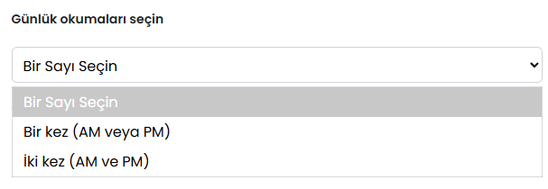
Günlük Seçilmiş Okumalar
Seçeneklerinden:
  Günde bir kez (sabah veya öğleden sonra).
  Günde iki kez (sabah ve öğle).
    Günlük ölçümler sabah ve akşam arasında eşit şekilde bölünecektir.

Slide 33
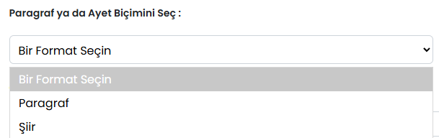


Paragraf veya Kıta Formatını Seç
Paragraf örneği.
Şiir Örneği.
Çapraz referanslar seçerseniz, şiir formatı otomatik olarak seçilir.

Slide 34

Yorum Dahil Edin - Planınıza dahil edilecek bölüm bölüm yorum seçin.
Yorumlar dile göre alfabetik olarak gruplandırılır.
155 dilde 155 yorum arasından seçilin.
  Bu isteğe bağlı. Yorum istemiyorsanız, Yok olarak bırakın.
Bölüm bölüm yorumlar sadece ilk tema grubunda ve sadece bir bölüm süresi seçtiğinizde kullanılabilir.

Slide 35
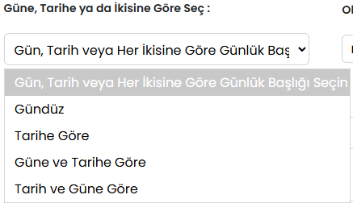
Güne, Tarihe veya Her İkisine Göre Seç
Güne göre – Örnek – 1. gün, 2. gün vb.
Tarihe göre – Örnek – 1 Ocak, 2 Ocak vb.
Gün ve Tarihe göre – Başlık her ikisini de önce Gün ile gösterir.
Tarih ve Güne göre - Başlık önce Tarih ile her ikisini de gösterir.

Slide 36
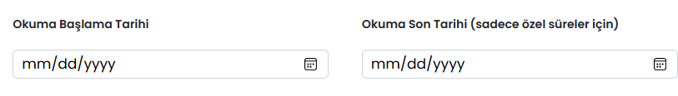


Bir okuma başlangıç tarihi seçmek için takvime tıklayın. Özel Süre'yi seçtiyseniz, okuma bitiş tarihini seçin
Başlangıç Tarihi zorunludur, bir Day başlığı seçseniz bile.
Sadece Özel Süre seçtiyseniz bir değer girin.
Okuma Bitiş Tarihi seçilemez, Süre açılır menüsünde Özel Süre'yi seçmedikçe seçilmez.

Slide 37
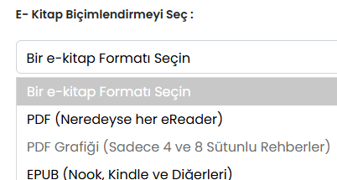

Seç e-Kitap Formatı
Kutsal metinler de eklediyseniz, PDF ve Epub arasında seçim yapın.
Eğer sürümünüz telif hakkıyla korunuyorsa veya bir rehber seçtiyseniz, bu seçim kilitlenir ve varsayılan olarak PDF Chart olur.
Yalnızca Kutsal Yazıları Dahil Etmek Evet ise seçilebilir.
Seçiminiz, kullanmak istediğiniz eReader'e bağlıdır.
  PDF – Web tarayıcıları ve çoğu diğer e-okuyucu tarafından kullanılan evrensel bir format.
  EPUB – Bu seçim Barnes and Noble Nook Uygulaması, Amazon Kindle Uygulaması ve diğer çoğu e-okuyucu uygulamasında kullanılır.
    EPUB e-kitap dosyası önemli ölçüde daha küçük boyutta.
Bunlardan sadece birini seçebilirsiniz. Okuma planınızı başka bir formatta (örneğin txt, docx, mobi vb.) isterseniz, Buraya Ek İstekleri Gir metin kutusuna bildirin, biz de uyum sağlamaya çalışalım.

Slide 38
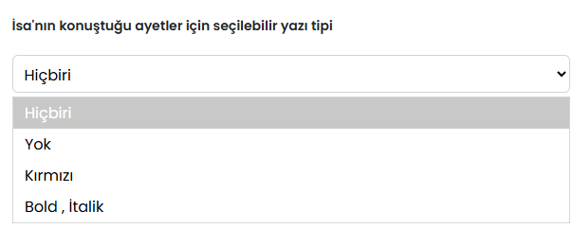
İsa'nın konuştuğu ayetler için isteğe bağlı Font
İsa'nın konuştuğu tüm ayet isteğe bağlı olarak kırmızı veya kalın yazı tipiyle italik yazılabilir.
  Bu seçimi atlayın veya varsayılan yazı tipini kullanmak için Hiç'i seçin.
Bu seçenek yalnızca Kutsal Metinleri Dahil Ederseniz kullanılabilir.
Çapraz referans metni isteğe bağlı fontlardan hariç tutulur.

Slide 39
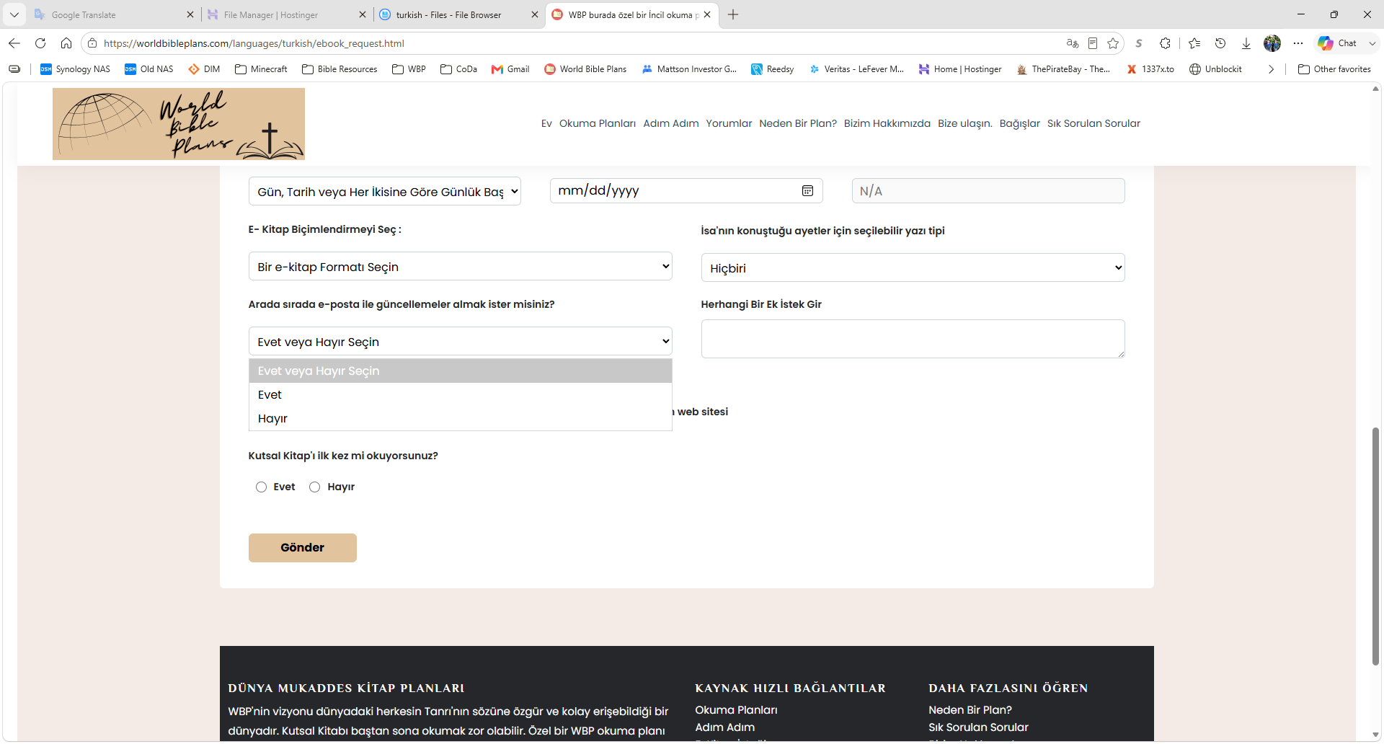
İsteğe bağlı: Gelecekte WBP'den e-posta almak istemiyorsanız Hayır seçeneğini seçin

Slide 40
İsteğe bağlı: Ek talepleri buraya girin
Ücretsiz form metin kutusunda herhangi bir ek talebi yapabilirsiniz.
Örneğin, okuma planınızı birden fazla formatta veya listelenenlerden farklı bir formatta isteyebilirsiniz. Mümkünse herhangi bir talebi karşılarız.
Karıştırıp eşleştirmek isteyebilirsiniz. Örneğin bir versiyondan Eski Ahit'i, diğerinden Yeni Ahit'i seçin.
  Bunu ek talep yoluyla yapabilir veya İletişim sayfamızdan bize bir not gönderebilirsiniz.
  Bu tür taleplerin işlemesi bizim tarafımızda biraz daha uzun sürecek.

Slide 41
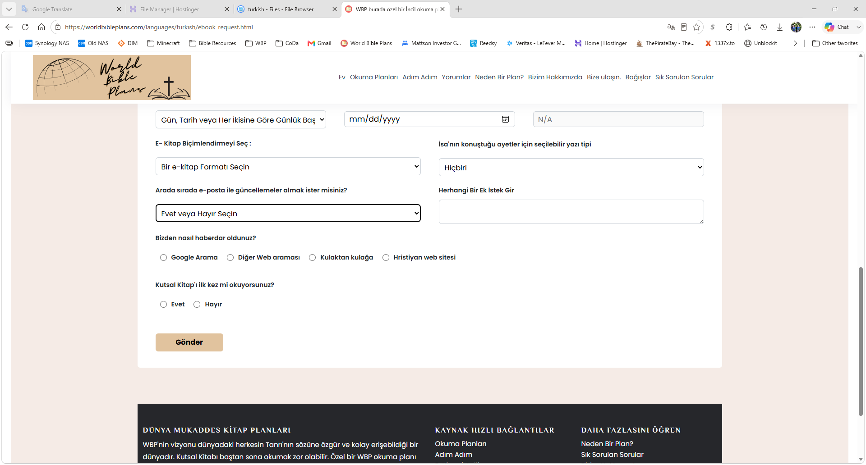
Lütfen bizi nasıl duyduğunuzu ve İncil'i ilk kez okuduğunuz için bize bildirin
Bu bilgiler, mümkün olduğunca çok insana ulaşmamıza yardımcı olacak.

Slide 42
Gönder tuşuna tıklayın
Formu tamamen doldurduysanız ve zorunlu bir seçimi kaçırmadıysanız, onay sayfasına yönlendirileceksiniz.
Bir seçimi kaçırdıysanız, alanı doldurmanız veya seçim yapmanız istenir.

Slide 43
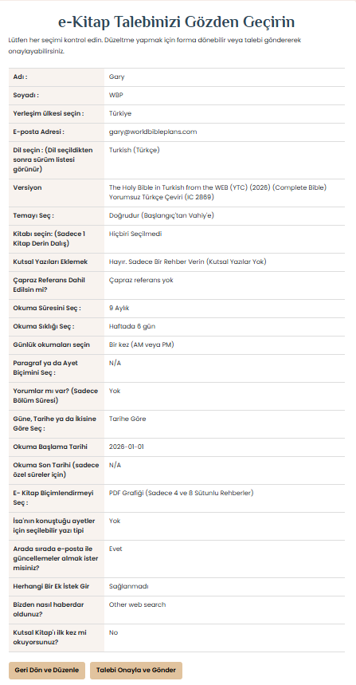
Onay Sayfası

Slide 44
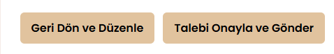
Onay sayfası devam etti
Seçimlerinizden memnunsanız, Onay ve Gönder İsteğine tıklayın.
Eğer yoksa, geri dönüp düzenleme yapabilirsiniz.

Slide 45
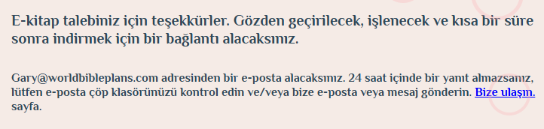
Başarılı Başvuru Sayfası
Güvenli göndericiler listenize gary@worldbibleplans.com eklemeniz kritik öneme sahiptir.
  Aksi takdirde, ekiniz veya bağlantınız gereksiz veya spam klasörüne düşebilir.
İstek teslim süresi, hafifletici koşullar olmadıkça 24 saatten azdır.
  24 saat içinde gary@worldbibleplans.com e-posta alamazsanız, gereksiz veya spam klasörünüzü kontrol edin.
    Hâlâ bizden e-posta almadıysanız, İletişim sayfamızdan bize bir not gönderin.

